Slide 1
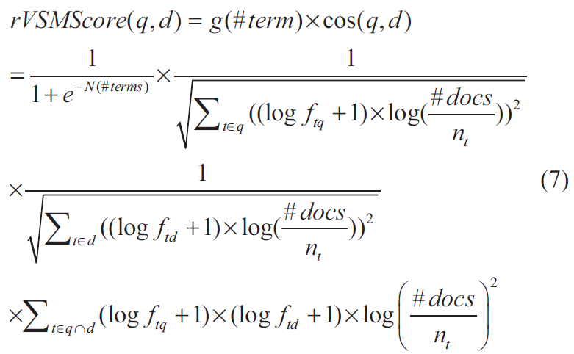



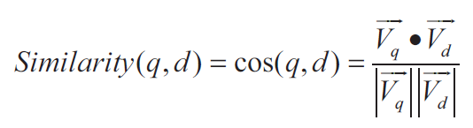

전체적 구조
새로 추가한 부분
Source Code File + Similar Bug
(rVSM)
+
=

Slide 2


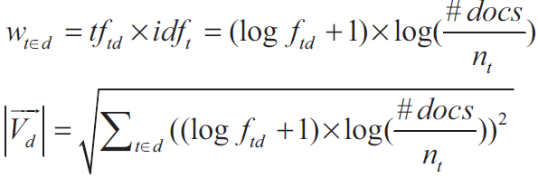
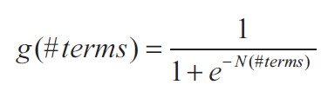

rVSM vs VSM
Vector of term weight for
Query & document
● Classic VSM:
1. tf(t,d) 를 다르게 정의함
tf: document d에서 term t의 출현 횟수
→
#terms : d 에서 총 term t갯수
2. g(#trerms) 정의함
Term 수로 length 정함
: larger document 에 높은 score
normalization

Slide 3
Evaluation Metrics
1. Top N Rank
2. MRR
3. MAP

